Slide 1
Análise Estatística de dados com Python

Slide 2
Estatística
Ciência que estuda a frequência da ocorrência de eventos
Analisa incertezas
Auxilia no processo de tomada de decisão
“Imagino que se nossos alunos, se nossos alunos do curso secundário – se todos cidadãos americanos – conhecessem probabilidade e estatística, não estaríamos na "bagunça" econômica em que estamos hoje. ”
– Arthur Benjamin, durante o TED Talk Ensinem estatística antes de cálculo.

Slide 3
Por que Python?
Diversas (e poderosas!) bibliotecas voltadas para uso científico
Open source
Comunidade extremamente ativa
Legibilidade FTW!

Slide 4
Estudo das frequências
Frequência absoluta: número de vezes que um determinado evento ocorreu em um experimento
Espaço amostral (ou universo de estudo): conjunto de todos os resultados possíveis do experiment
Moda: o valor que ocorre com maior frequência no conjunto.

Slide 5
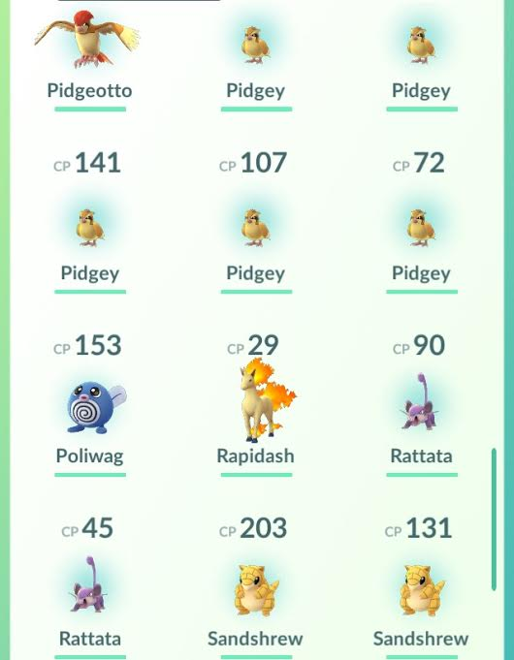
Estudo das frequências

Slide 6
Leitura de arquivos
Chamaremos a função open() para abrir o arquivo desejado e armazená-lo em uma variável
arquivo = open(’nome_do_arquivo.txt’)
print(arquivo)
<_io.TextIOWrapper name='pokemons.txt' mode='r' encoding='UTF-8'>

Slide 7
Leitura de arquivos
Agora queremos extrair os dados contidos no arquivo, correto?
dados = conteudo.read()
arquivo.close()
print(dados)
Blá blá blá

Slide 8
Leitura de arquivos
- Crie um arquivo .txt
- Escreva o que quiser nele
- Salve na pasta do seu projeto
- Escreva um programa que faça a leitura do arquivo

Slide 9
Leitura de arquivos
Agora voltaremos aos nossos pokémons.
Acesse o endereço abaixo para obter a lista dos pokémons capturados no jogo:
https://raw.githubusercontent.com/lidimayra/basic-stats/master/frequencies/pokemons.txt

Slide 10
Leitura de arquivos em URLs
Há algumas pequenas diferenças ao ler um arquivo de uma url. Para isto, precisaremos utilizar o pacote urllib.
import urllib.request as request
url = 'https://raw.githubusercontent.com/lidimayra/basic-stats/master/frequencies/pokemons.txt‘
arquivo = request.urlopen(url)
pokemons = arquivo.read()
arquivo.close()

Slide 11
Leitura de arquivos em URLs
print(pokemons)
b'Pidgeotto\r\nPidgey\r\nPidgey\r\nPidgey\r\nPidgey\r\nPidgey\r\nPoliwag\r\nRapidash\r\nRattata\r\nRattata\r\nSandshrew\r\nSandshrew'
Por que temos estes caracteres “sobrando” em nossos dados?
Os dados são retornados em bytes. Para receber uma string, devemos chamar o método decode() na leitura do arquivo, passando como parâmetro a codificação Unicode.

Slide 12
Leitura de arquivos em URLs
Corrigindo o código anterior:
import urllib.request as request
url = 'https://raw.githubusercontent.com/lidimayra/basic-stats/master/frequencies/pokemons.txt‘
arquivo = request.urlopen(url)
pokemons = arquivo.read().decode(‘UTF-8’)
arquivo.close()

Slide 13
Leitura de arquivos em URLs
Imprima na tela o conteúdo da variável pokemons.
Agora temos uma string contendo os nomes de todos os pokémons capturados.
Para analisá-los, precisamos de uma forma de identificar cada um deles individualmente.

Slide 14
O método .split()
Quando chamamos o método .split() em uma string, recebemos uma lista de palavras que podem ser acessadas por índices sequenciais (começando em 0).
linguagens = ‘Python Java C PHP’.split()
print(linguagens)
['Python', 'Java', 'C', 'PHP']

Slide 15
Lista
print(linguagens[0])
'Python'
print(linguagens[1])
'Java'
print(linguagens[2])
'C'
print(linguagens[3])
'PHP'

Slide 16
Lista
Divida o conteúdo da variável pokemon em uma lista de palavras. Armazene o conteúdo em uma nova variável chamada lista_de_pokemons
Acesse 5 valores da lista de forma individual utilizando os indíces.

Slide 17
Listas
As listas possuem métodos que facilitam o manuseio de seus elementos. Iremos trabalhar com dois deles: len() e max()
lista = [10, 20, 30]
len(lista) # retorna o comprimento
3
lista = [10, 20, 30]
max(lista) # retorna o maior valor
30

Slide 18
Pacotes científicos
Agora que nossos dados estão organizados, podemos começar a analisá-los
Trabalharemos com dois pacotes muito utilizados: NumPy e SciPy.

Slide 19
Moda
Conforme vimos anteriormente, a moda corresponde ao valor que ocorre com maior frequência em um conjunto.
Para obter a moda, podemos utilizar o método stats.mode(), fornecido pelo pacote SciPy

Slide 20
Moda
from scipy import stats
numeros = [20, 20, 1000, 50, 20, 1000]
stats.mode(numeros)
ModeResult(mode=array([20]), count=array([3]))

Slide 21
Moda
stats.mode(numeros)[0]
array([20])
stats.mode(numeros)[0][0]
20

Slide 22
Moda
Qual pokémon da nossa lista corresponde à moda? Isto é, qual o pokémon mais comum do nosso conjunto de dados?

Slide 23
Distribuição de Frequências
Frequência absoluta: número de vezes que um determinado evento ocorreu em um experimento
Para esta finalidade, o módulo stats do pacote SciPy nos fornece o método itemfreq()

Slide 24
Distribuição de Frequências
from scipy import stats
numeros = [10, 50, 20, 20, 10]
stats.itemfreq(numeros)
array([[10, 2],
[20, 2],
[50, 1]])

Slide 25
Distribuição de Frequências
Calcule as frequências da nossa lista de pokémons. Armazene o resultado em uma variável chamada frequencias.

Slide 26
Distribuição de Frequências
print(frequencies)
[['Pidgeotto' '1']
['Pidgey' '5']
['Poliwag' '1']
['Rapidash' '1']
['Rattata' '2']
['Sandshrew' '2']]

Slide 27
Distribuição de Frequências
xi = frequencias[:, 0]
print(xi)
['Pidgeotto' 'Pidgey' 'Poliwag' 'Rapidash' 'Rattata' 'Sandshrew']
fi = frequencias[:, 1]
print(fi)
[1 5 1 1 2 2]
# TODO explicação sobre fatiamento

Slide 28
Visualização de dados
%matplotlib notebook
import matplotlib.pyplot as plt
tamanho = len(xi)
x_pos = np.arange(tamanho)
plt.bar(x_pos, fi, align='center')

Slide 29
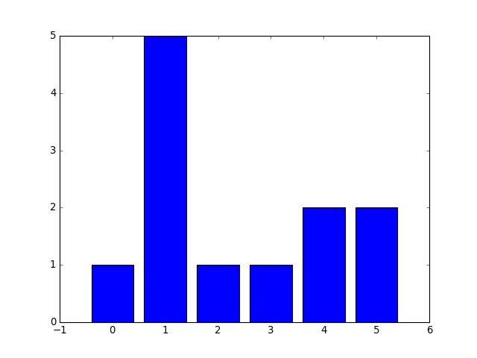
Visualização de dados

Slide 30
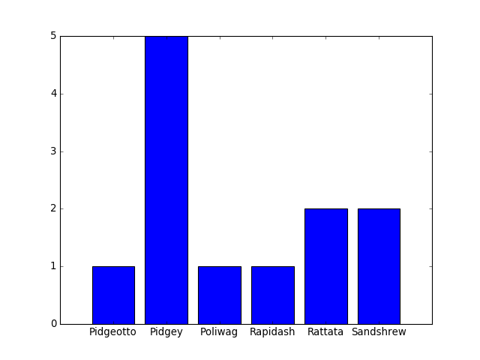
Visualização de dados
plt.xticks(np.arange(size), xi)

Slide 31
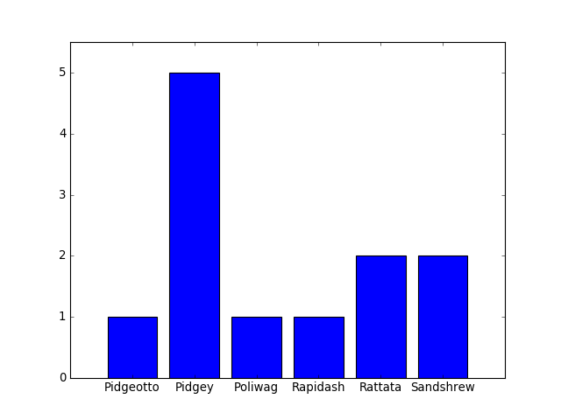
Visualização de dados
plt.ylim(0, len(fi) + 0.5)

